Slide 1
StoryAndEnding改修方法

Slide 2
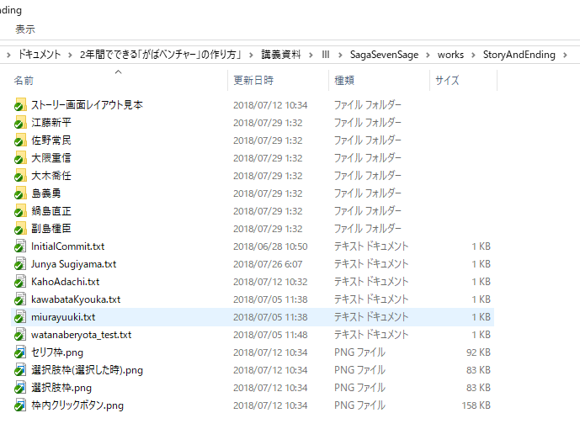
1.ファルダ―分類の内訳
StoryAndEndingファルダ―内には・・・
各七賢人のstoryとendingのプログラミングがあります

Slide 3
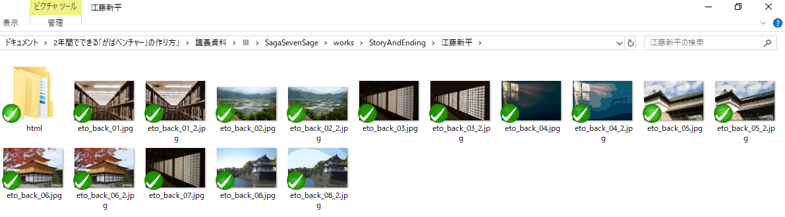
1.ファルダ―分類の内訳
各偉人ファルダ―内には・・・
これがプログラミングのフォルダーです

Slide 4
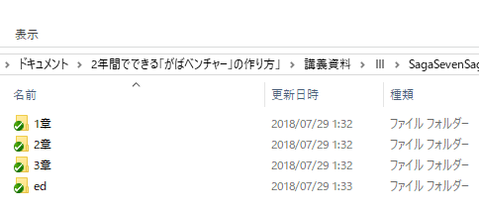
1.ファルダ―分類の内訳
htmlファルダ―内には・・・
章ごとにhtmlファイルを分類しました

Slide 5
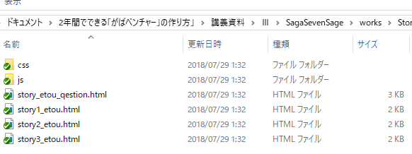
1.ファルダ―分類の内訳
各章ファルダ―内には・・・
各ファイルの名前についているのは章内のpin番号に対応しています

Slide 6
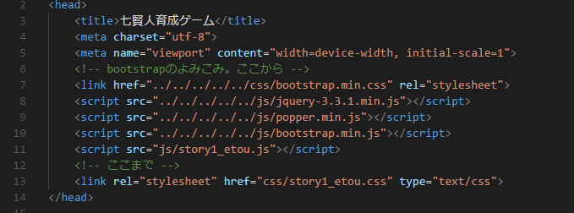
2.各ストーリーの改修法
Ex)佐野常民の第1章「story1_sano.html」の改修法
story1_sano.htmlをダブルクリックし、
Visual Studio Codeを開く
ここに注目！！

Slide 7
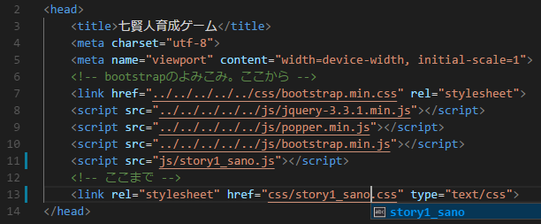
2.各ストーリーの改修法
Ex)佐野常民の第1章「story1_sano.html」の改修法
story1_etou.js
story1_etou.css
story1_sano.js
story1_sano.css
etouを各七賢人の名前
（ローマ字）に変更する

Slide 8
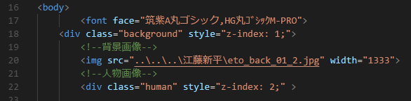
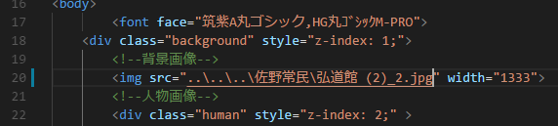
2.各ストーリーの改修法
Ex)佐野常民の第1章「story1_sano.html」の改修法
背景画像の設定を変更します
江藤新平を担当の偉人名(漢字)に変更してtextにあう背景ファイルのファイル名をeto_back_01_2の部分にコピペしてください
変更

Slide 9
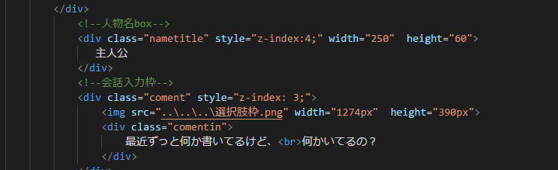
2.各ストーリーの改修法
Ex)佐野常民の第1章「story1_sano.html」の改修法
ここに最初の会話主の名前と文章をそれぞれ書く

Slide 10
2.各ストーリーの改修法
Ex)佐野常民の第1章「story1_sano.html」の改修法
ここにカーソルを持っていきキーボードの「Ctrl」を押しながらクリックする

Slide 11
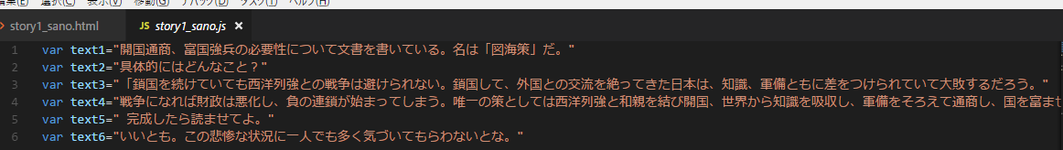
2.各ストーリーの改修法
Ex)佐野常民の第1章「story1_sano.html」の改修法
会話文をある程度区切ったものです
ここの””内が文章として反映されます。
ここをtextチームの原稿を程度にコピペして改変してください。
また区切りが足りない場合は var text x=“”(x=1,2,3,4,…)で関数（var）を追加してください

Slide 12
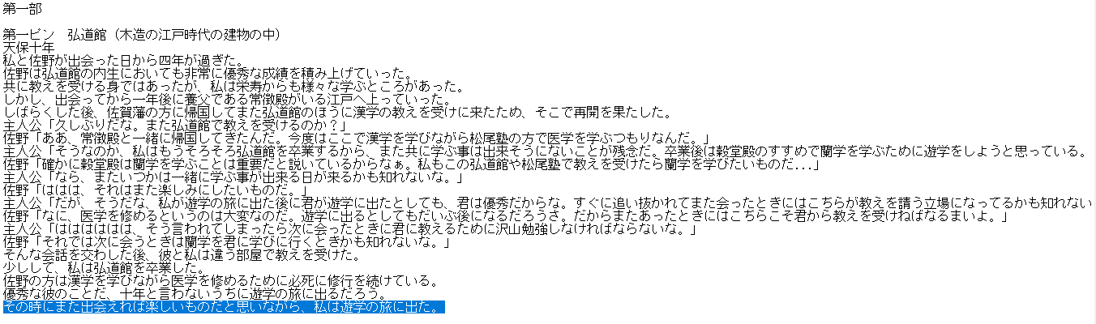
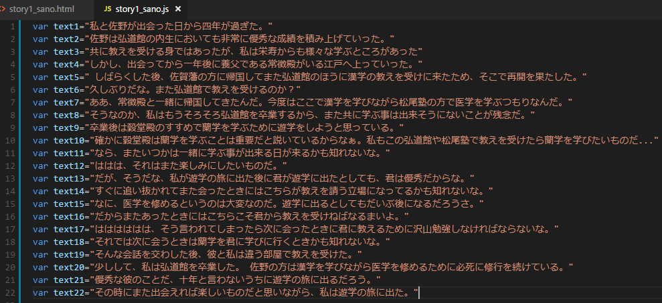
2.各ストーリーの改修法
Ex)佐野常民の第1章「story1_sano.html」の改修法
↑textチームの原稿
改変後のjsファイル→

Slide 13
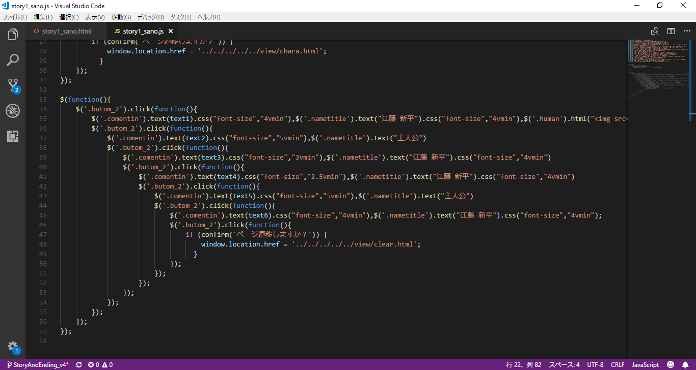
2.各ストーリーの改修法
Ex)佐野常民の第1章「story1_sano.html」の改修法
上のコードがボタンをクリックすると次の文へ行くようにするものです。
ここを次に改変します

Slide 14
2.各ストーリーの改修法
Ex)佐野常民の第1章「story1_sano.html」の改修法
↑このコードで1セット
.text(text x)(var text xの最大数まで)
になるまで1セットをコピペする

Slide 15
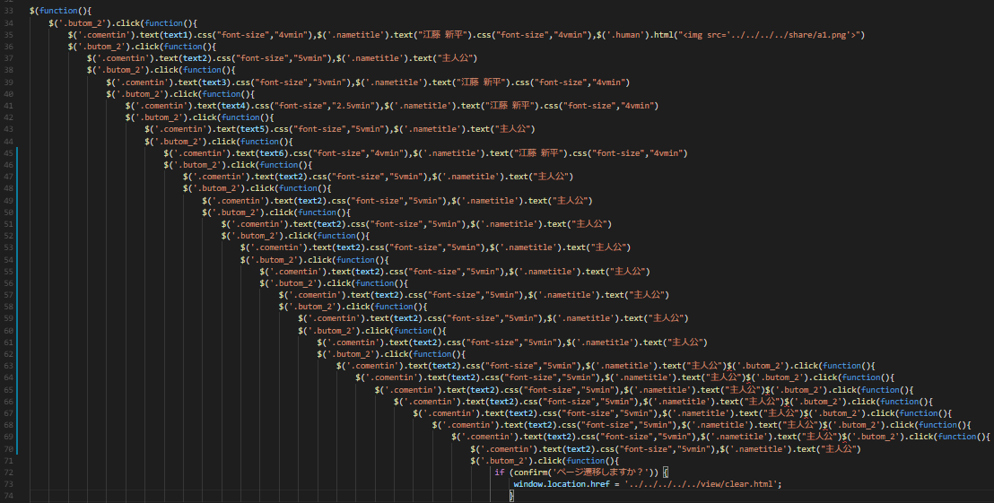
2.各ストーリーの改修法
Ex)佐野常民の第1章「story1_sano.html」の改修法
今回の場合・・・
var 22まであるので・・・

Slide 16
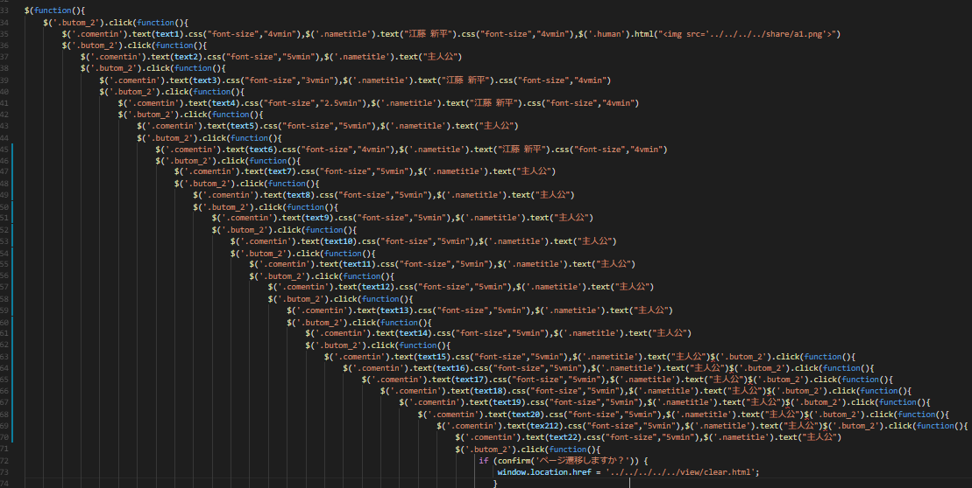
2.各ストーリーの改修法
Ex)佐野常民の第1章「story1_sano.html」の改修法
そのあと・・・
.text(text x)に上か順に数字を当てはめる

Slide 17
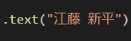
2.各ストーリーの改修法
Ex)佐野常民の第1章「story1_sano.html」の改修法
話し手の名称を入れます
入力するものは・・・
・主人公
・七賢人名
・半角スペース
のいずれかです
※半角スペースはナレーションなど話し手がいないとき

Slide 18
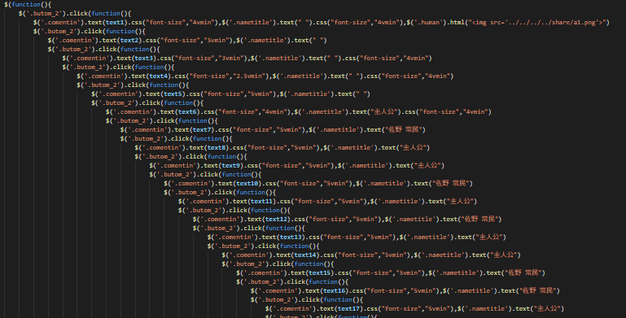
2.各ストーリーの改修法
Ex)佐野常民の第1章「story1_sano.html」の改修法

Slide 19
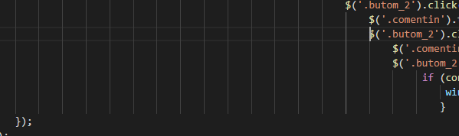
2.各ストーリーの改修法
Ex)佐野常民の第1章「story1_sano.html」の改修法
次にやること
プログラミングを完成させるために
末尾に「});」を追加していく
線の下が});で埋まるまで
追加する

Slide 20
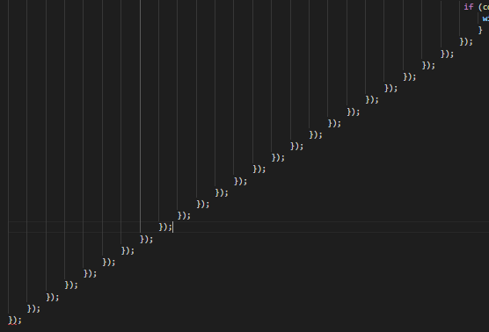
2.各ストーリーの改修法
Ex)佐野常民の第1章「story1_sano.html」の改修法
線の下が});で
埋まるまで
追加する

Slide 21
2.各ストーリーの改修法
①任意のタイミングで人物を登場させる場合
登場させるtextの.text(text x)…の末尾に
「,$(‘.human’).html(“<img src=‘../../../../share/画像名‘>“)」
を追加してください
なお使用する人物画像はshareファイルのものを使ってください
Ex)var text2の文章でshareファイルの「a1.png」を表示させたい場合
…$('.butom_2').click(function(){
$(‘.comentin’).text(text2).css(“font-size”,“5vmin”),$(‘.nametitle’).text(“七賢人名 ") ,$(‘.human’).html(“<img src=‘../../../../share/a1.png‘>“)…
});
と入力する

Slide 22
2.各ストーリーの改修法
②会話文の文字の大きさを変更するとき
登場させるtextの.css(“font-size”,“5vmin”)を
「 .css(“font-size”,“y vmin”) 」(yは適当な数字)
にしてください
なお最大5vminでお願いします
Ex)var text2の文章の文字を3.5 vminにする場合
…$('.butom_2').click(function(){
$(‘.comentin’).text(text2).css(“font-size”,“3.5vmin”),$(‘.nametitle’).text(“七賢人名 ")…
});
と入力する
※このコード入力以降は入力した文字の大きさが反映され続けるので注意

Slide 23
2.各ストーリーの改修法
③人物名の文字の大きさを変更するとき
登場させるtextの. $(‘.nametitle’).text(“佐野 常民”)の直後に
「 .css(“font-size”,“y vmin”) 」(yは適当な数字)
を追加してください
なお最大5vminでお願いします
Ex)var text2の人物名の文字を3.5 vminにする場合
$('.butom_2').click(function(){
$('.comentin').text(text2).css("font-size",“5vmin"),$('.nametitle').text("主人公").css("font-size",“3.5vmin")…
});
と入力する
※このコード入力以降は入力した文字の大きさが反映され続けるので注意

Slide 24
2.各ストーリーの改修法
④任意のタイミングで背景を変更するとき
登場させるtextの.text(text x)…の末尾に
「 ,$('.background_1').html('<img src="../../画像名" width="1333" id="background_1">')」
を追加してください
⑤任意のタイミングで人物名のboxを消す場合
消去させるtextの.text(text x)…の末尾に
「 ,$('.nametitle').text(" ").css("box-shadow","0px 3px 10px 2px rgba(0,0,0,0)").css("border","solid rgba(0,0,0,0)").css("background-color","rgba(0,0,0,0)")」
を追加してください

Slide 25
2.各ストーリーの改修法
⑥任意のタイミングで人物を消すとき
消去させるtextの.text(text x)…の末尾に
「 ,$('.human').html(" ")」
を追加してください
⑦任意のタイミングで人物名のboxを出現させる場合
出現させるtextの.text(text x)…の末尾に
「 ,$(‘.nametitle’).text(“会話主").css("box-shadow","0px 3px 10px 2px gray").css("border","solid white").css("background-color","white").css("font-size",“y vmin")」
(yは適当な数字)
を追加してください

Slide 26
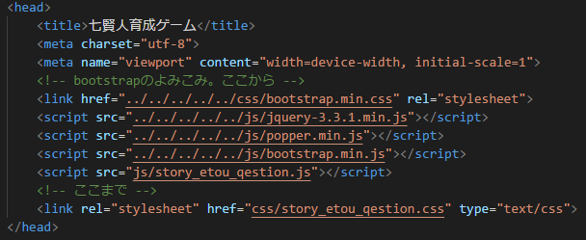
3.クイズ画面の改修法
Ex)佐野常民の「story_sano_qestion.html」の改修法
story_sano_qestion.htmlをダブルクリックし、
Visual Studio Codeを開く
ここに注目！！

Slide 27
3.クイズ画面の改修法
Ex)佐野常民の第1章「 story_sano_qestion.html 」の改修法
story1_etou_qestion.js
story1_etou _qestion.css
story1_sano _qestion.js
story1_sano _qestion.css
etouを各七賢人の名前
（ローマ字）に変更する
Textを参考に選択肢及び、問題文を打ち込む

Slide 28
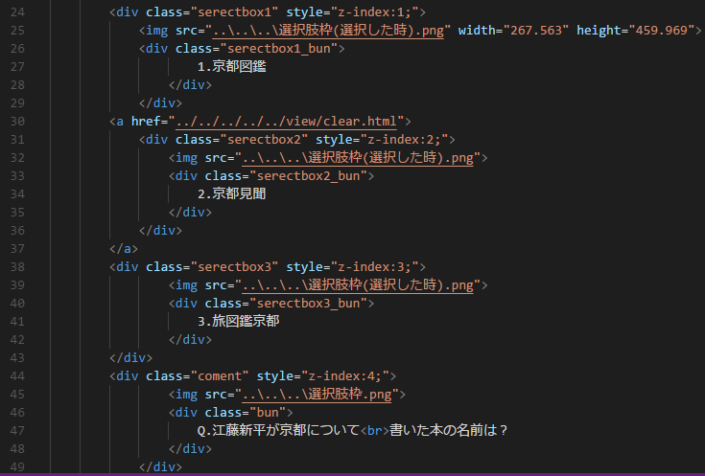
3.クイズ画面の改修法
Ex)佐野常民の第1章「 story_sano_qestion.html 」の改修法
選択肢
問題文

Slide 29
3.クイズ画面の改修法
Ex)佐野常民の第1章「story1_sano _qestion.html」の改修法
ここにカーソルを持っていきキーボードの「Ctrl」を押しながらクリックする

Slide 30
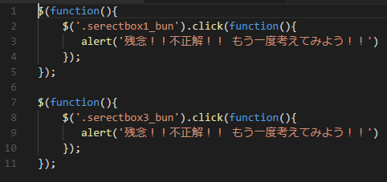
3.クイズ画面の改修法
Ex)佐野常民の第1章「story1_sano _qestion.html」の改修法
不正解の番号2つの入力する
図の場合2が正解で1と3は不正解

Slide 31
4.最後に
・本資料にて不明な点がありましたら、杉山までご連絡ください
・私の作製が遅くなり、期限まで残り一日となりましたため、お時間のある方のみのご協力でも大丈夫です
・7/29の22：00の段階で未完成部分はこちらで完成させます。
・担当はご協力いただける人の中でお好きなものを選んでもらえればと思います
・完成後はGit hubの「StoryAndEnding_v4」ブランチにコミットとプッシュをお願いします
・本資料はmasterにマージする直前に削除します

